Slide 1
Презентація
На тему:
“Основні жанри американського кіно”
Підготувала:
учениця 11 класу
Абраменко Наталія

Slide 2

Кіноматограф США
Сучасний кінематограф США — це величезна кіноіндустрія Голлівуду, що знаходиться поблизу Лос-Анджелеса, штат Каліфорнія, де розташовані офіси та знімальні павільйони найбільших кінокомпаній США.

Slide 3
Різножанрове кіно
У кіноіндустрії США розвинена система різножанрового незалежного кіно: це і культові кінострічки, і творчі експерименти режисерів. Як правило, це малобюджетні фільми, зняті маловідомими режисерами. «Незалежні фільми» — це переважно некомерційні стрічки, які приносять їх творцям максимальний прибуток, наприклад блокбастери, і тому в них можна часто побачити ті чи інші творчі експерименти. Найчастіше саме з «незалежного» кіно виходять зірки світового масштабу: наприклад, дебютним фільмом знаменитого К. Тарантіно був фільм «Скажені пси», який зараз називають класикою незалежного кіно.
Становлення американського кінематографа, одного з найпопулярніших у наш час, почалося в 1892 р. і було пов’язане з американським вченим і винахідником Т. Едісоном, який сконструював кінескоп. Перший публічний кіносеанс відбувся в Нью-Йорку в мюзик-холі Байєла і Костера. Він складався з невеликих гумористичних і танцювальних номерів.

Slide 4
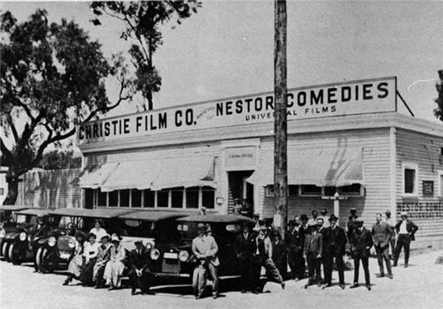
Перша кіностудія в Голлівуді була заснована в 1911 р. Пізніше були створені чотири основні кінокомпанії — «Paramount Pictures» (1912 p.), «WarnerBrothers» (1918 p.), «Columbia Pictures» (1919 p.), «Metro Goldwyn Mayer» (1924 p.), студії яких були в Голлівуді, а також кілька дрібніших компаній. Першим фільмом, з якого почалася історія Голлівуду, був вестерн режисера Сесіла Б. де Мілля « Чоловік індіанки».

Slide 5
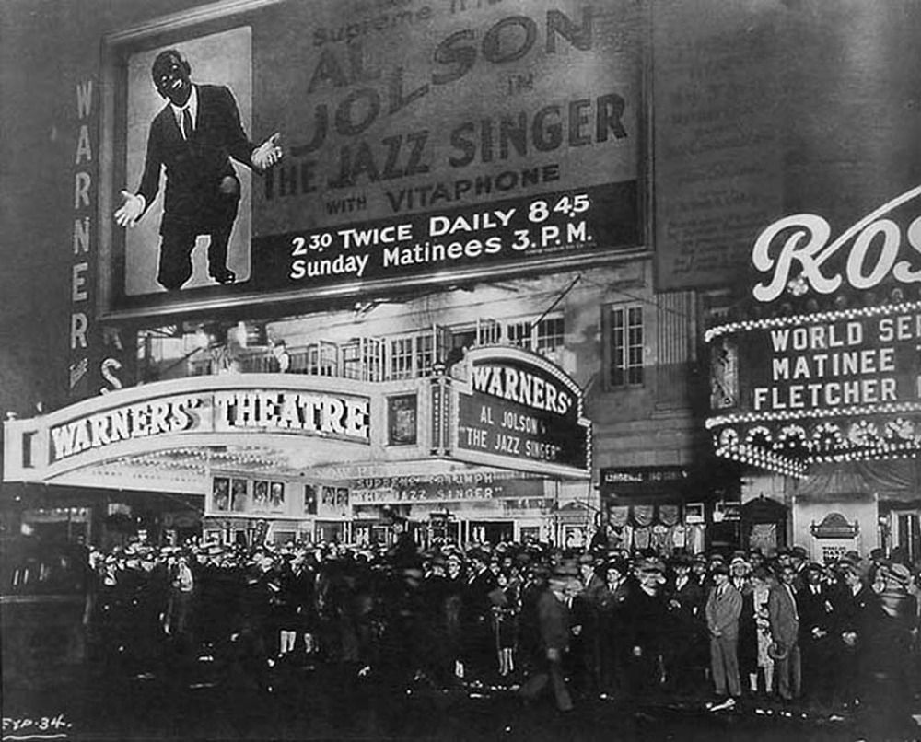
6 жовтня 1927 р. відбулася прем’єра першого кінофільму, в якому глядачі почули акторів, — це був фільм «Співак джазу». Почалися ера звукового кіно та «Золоте століття» Голлівуду. З’явилося поняття «кінозірка». У 1929 р. фільм «Співакджазу» був нагороджений спеціальною премією «Оскар» за створення першої звукової кінострічки. У наступні тридцять років було випущено тисячі фільмів. Чітко визначилися основні жанри американського кіномистецтва — вестерни, комедії, мелодрами, мюзикли, трилери тощо.

Slide 6
Молодими кінорежисерами, які продемонстрували свої здібності, були Дж. Лукас, С. Спілберг, М. Скорсезе, Ф. Форд Коппола, Б. де Пальма. Саме ця група режисерів сформувала сучасний кінематограф у тому вигляді, в якому він увійшов у XXI ст. їхні фільми мали приголомшливий успіх, і саме вони стали основоположниками жанру «блокбастер». Керівники великих студій довіряли молодим режисерам і запрошувати їх для зйомок, оскільки саме вони, вихідці з кіношкіл і маленьких студій, вміли укладатися в дуже «скромні» бюджети. В голлівудському кіномистецтві почалася нова епоха.
Основні жанри американського художнього кіно остаточно сформувалися ще у 20—40-х pp. XX ст. Велику роль у цьому процесі зіграв попит споживачів кінопродукції, тому що кінематограф залежав від того, наскільки прибутковими були кінострічки.

Slide 7

Поняття кіножанру
Поняття кіножанру почало формуватися зі становленням студійної системи Голлівуду. Воно допомогло систематизувати виробництво фільмів і полегшило їх просування на ринок. Кожна студія спеціалізувалася на постановці фільмів певного жанру: на Paramount Pictures створювались комедії, на Universal Studios — фільми жахів, на Metro-Goldwyn-Mayer — мюзикли тощо. Разом з тим деякі режисери та актори почали асоціюватися у глядачів із конкретними жанрами кінофільмів: режисер Альфред Хічкок — із трилерами, Джеффрі Форд — із вестернами, Дуглас Сирк — із мелодрамами, Вес Крейвен і Ламберто Вава — з фільмами жахів, Джон By — з бойовиками, Роланд Еммеріх — із фільмами-катастрофами.

Slide 8

Найпопулярніший кінематографічний жанр
Найпопулярнішим кінематографічним жанром є детектив: показ злочинів, їх розслідування та визначення винних. Різновидами цього жанру є бойовик, або екшен, вестерн, гангстерський фільм, кіно з бойовими мистецтвами та деякі трилери.

Slide 9

Кінематографічне мистецтво відіграє дуже важливу роль у культурі США. Щорічно кінокомпанії Сполучених Штатів випускають сотні фільмів, що залучають у кінотеатри мільйони глядачів і приносять мільярди доларів. Сьогодні голлівудський кінематограф виступає ідеологічним знаряддям — символом сучасної Америки і засобом формування іміджу цієї країни на світовій арені.

